Slide 1
PROYECTO IDUSTRIALIZACION

Slide 2
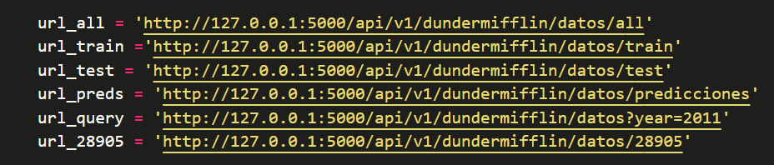
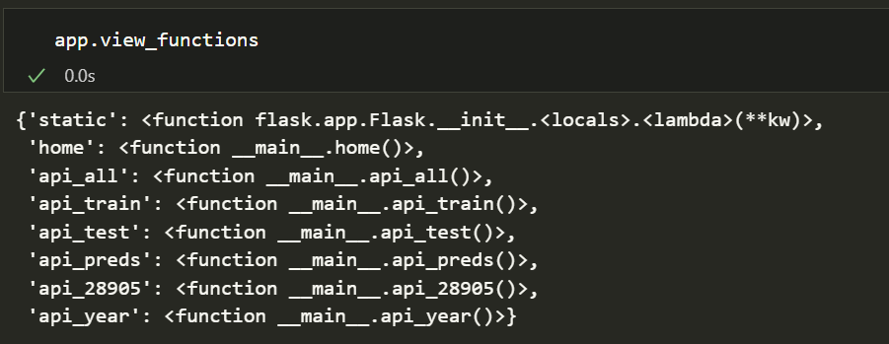
1. Cargamos los datasets generados en el modelo desde un json
2. URL definidas
3. Funciones creadas

Slide 3
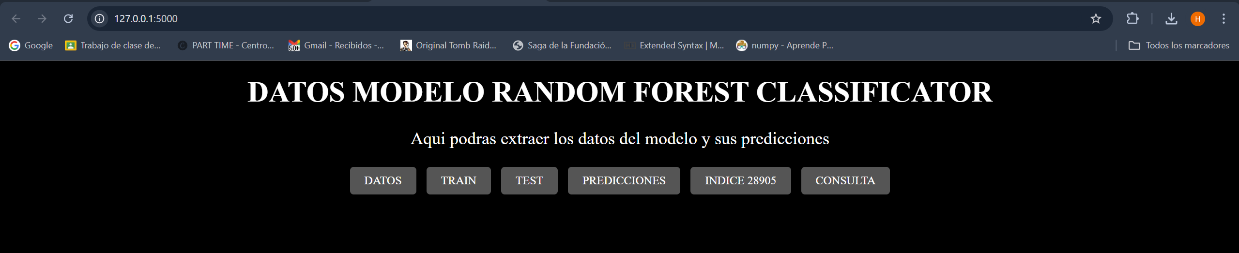
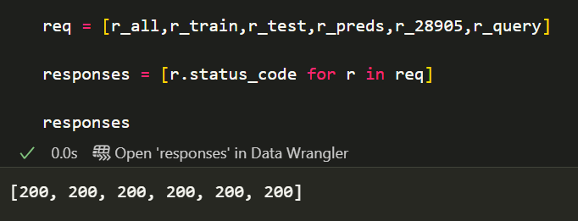
4. Corremos la API
5. Respuestas de todos los endpoints

Slide 4
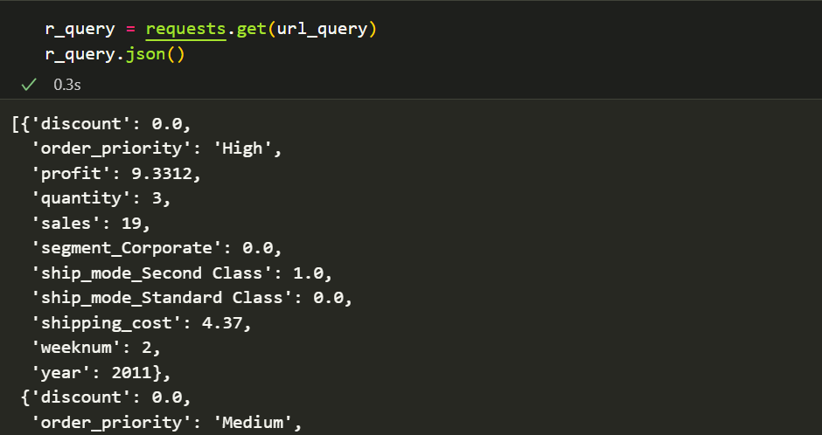
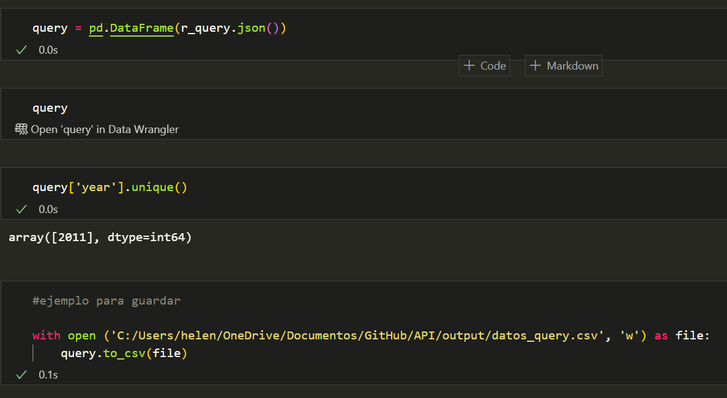
6. Descargamos algunos datos
7. Comprobamos que está bien hecho el filtro y guardamos a CSV

